Slide 1

Работа веб-приложений
платформа доступного образования

Slide 2
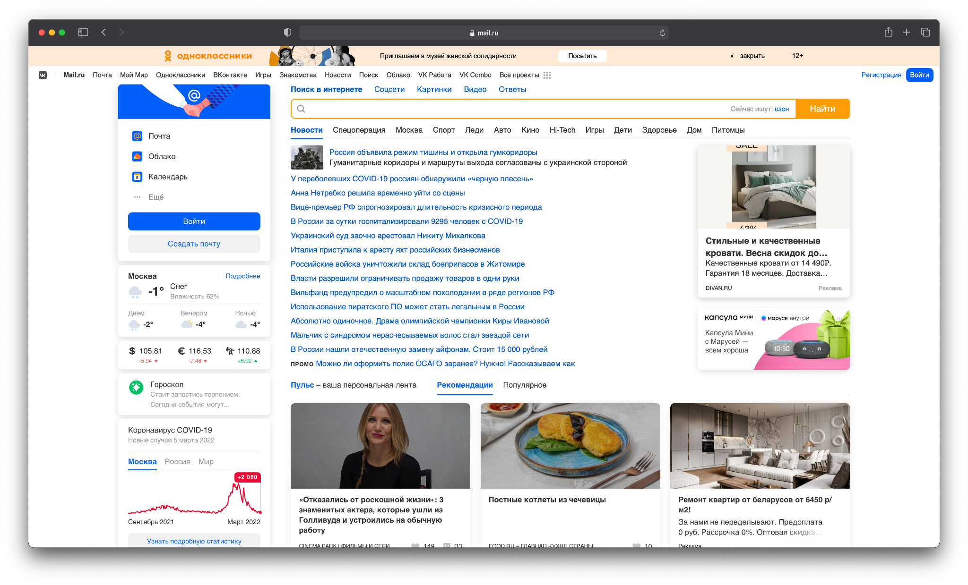
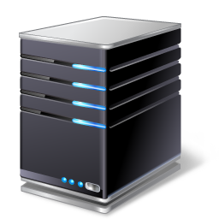

Клиент-серверная архитектура
клиент
сервер
база данных

Slide 3
[hard] Компьютер, который принимает запросы по сети и передает в обработку программе.
[soft] Программа на компьютере, которая обрабатывает ответы.
Сервер
ip = 144.201.240.15

Slide 4
[hard] Компьютер, который принимает запросы по сети и передает в обработку программе.
[soft] Программа на компьютере, которая обрабатывает ответы.
Сервер
…
8080
Yandex market
8081
Yandex taxi
…
ip = 144.201.240.15

Slide 5
[hard] Компьютер, который принимает запросы по сети и передает в обработку программе.
[soft] Программа на компьютере, которая обрабатывает запросы.
Сервер
111.222.111.01:8080
…
8080
Yandex market
111.222.111.01:8081
8081
Yandex taxi
…
ip = 111.222.111.01

Slide 6
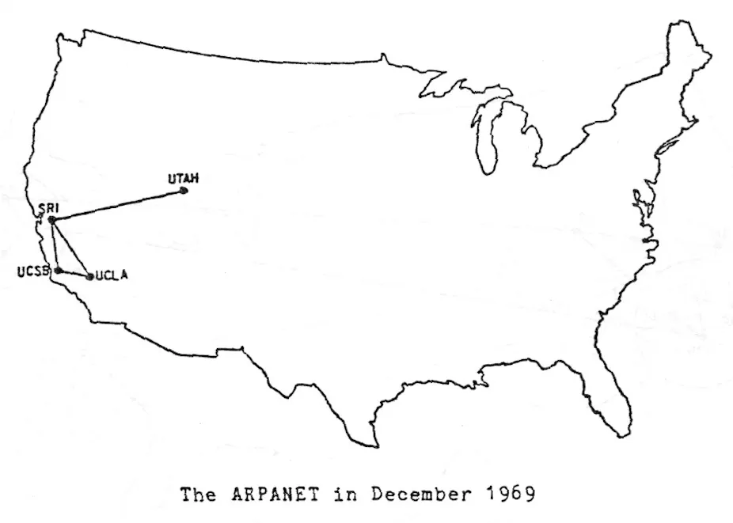
Сеть

Slide 7
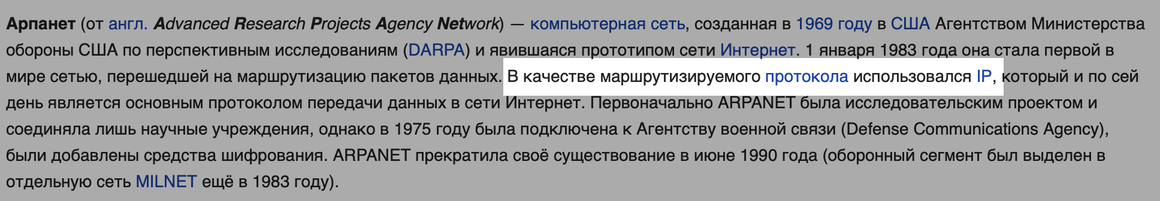
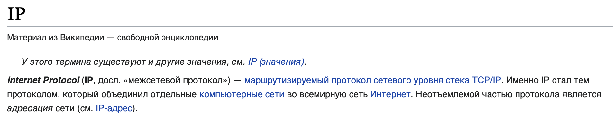
Гиперссылки

Slide 8
Гипертекст

Slide 9
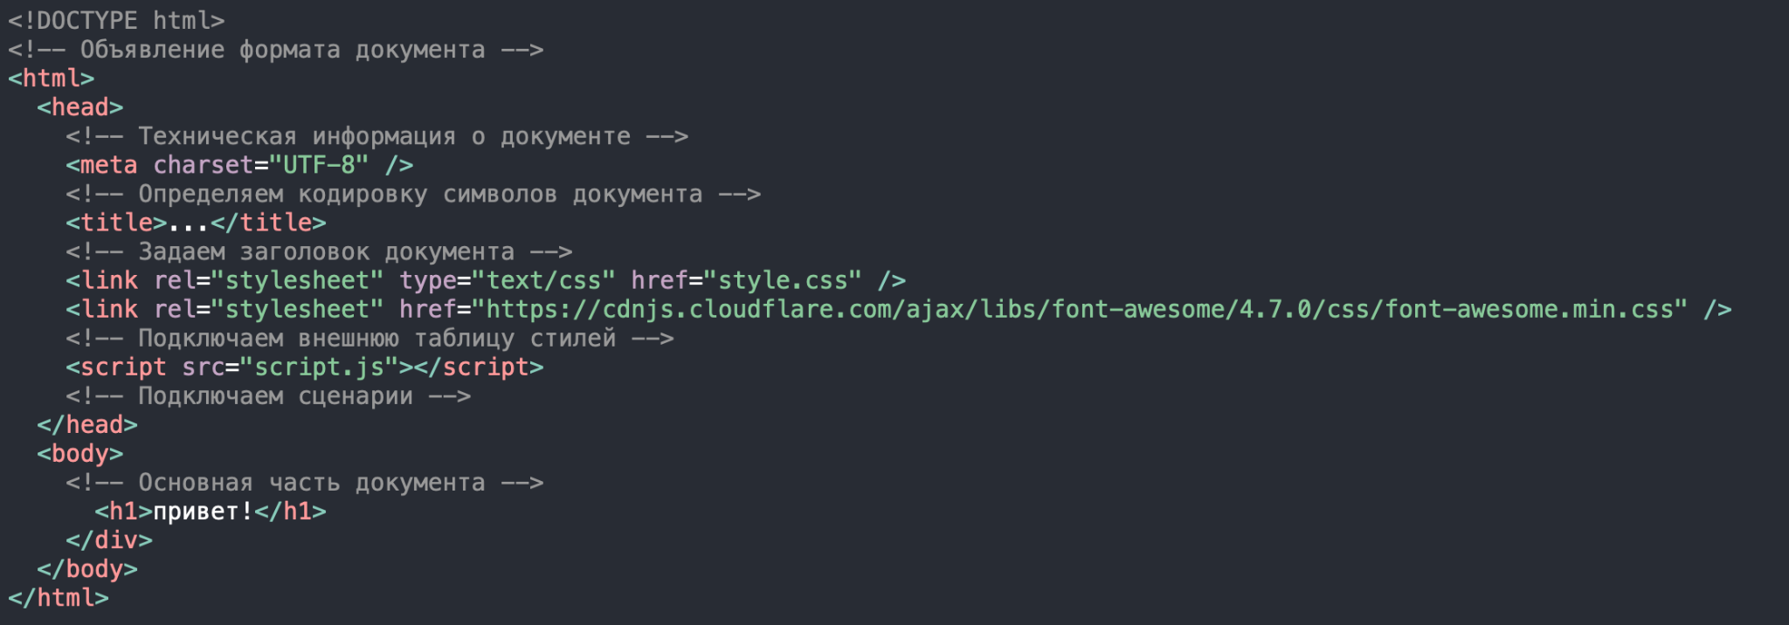

Язык разметки гипертекста

Slide 10
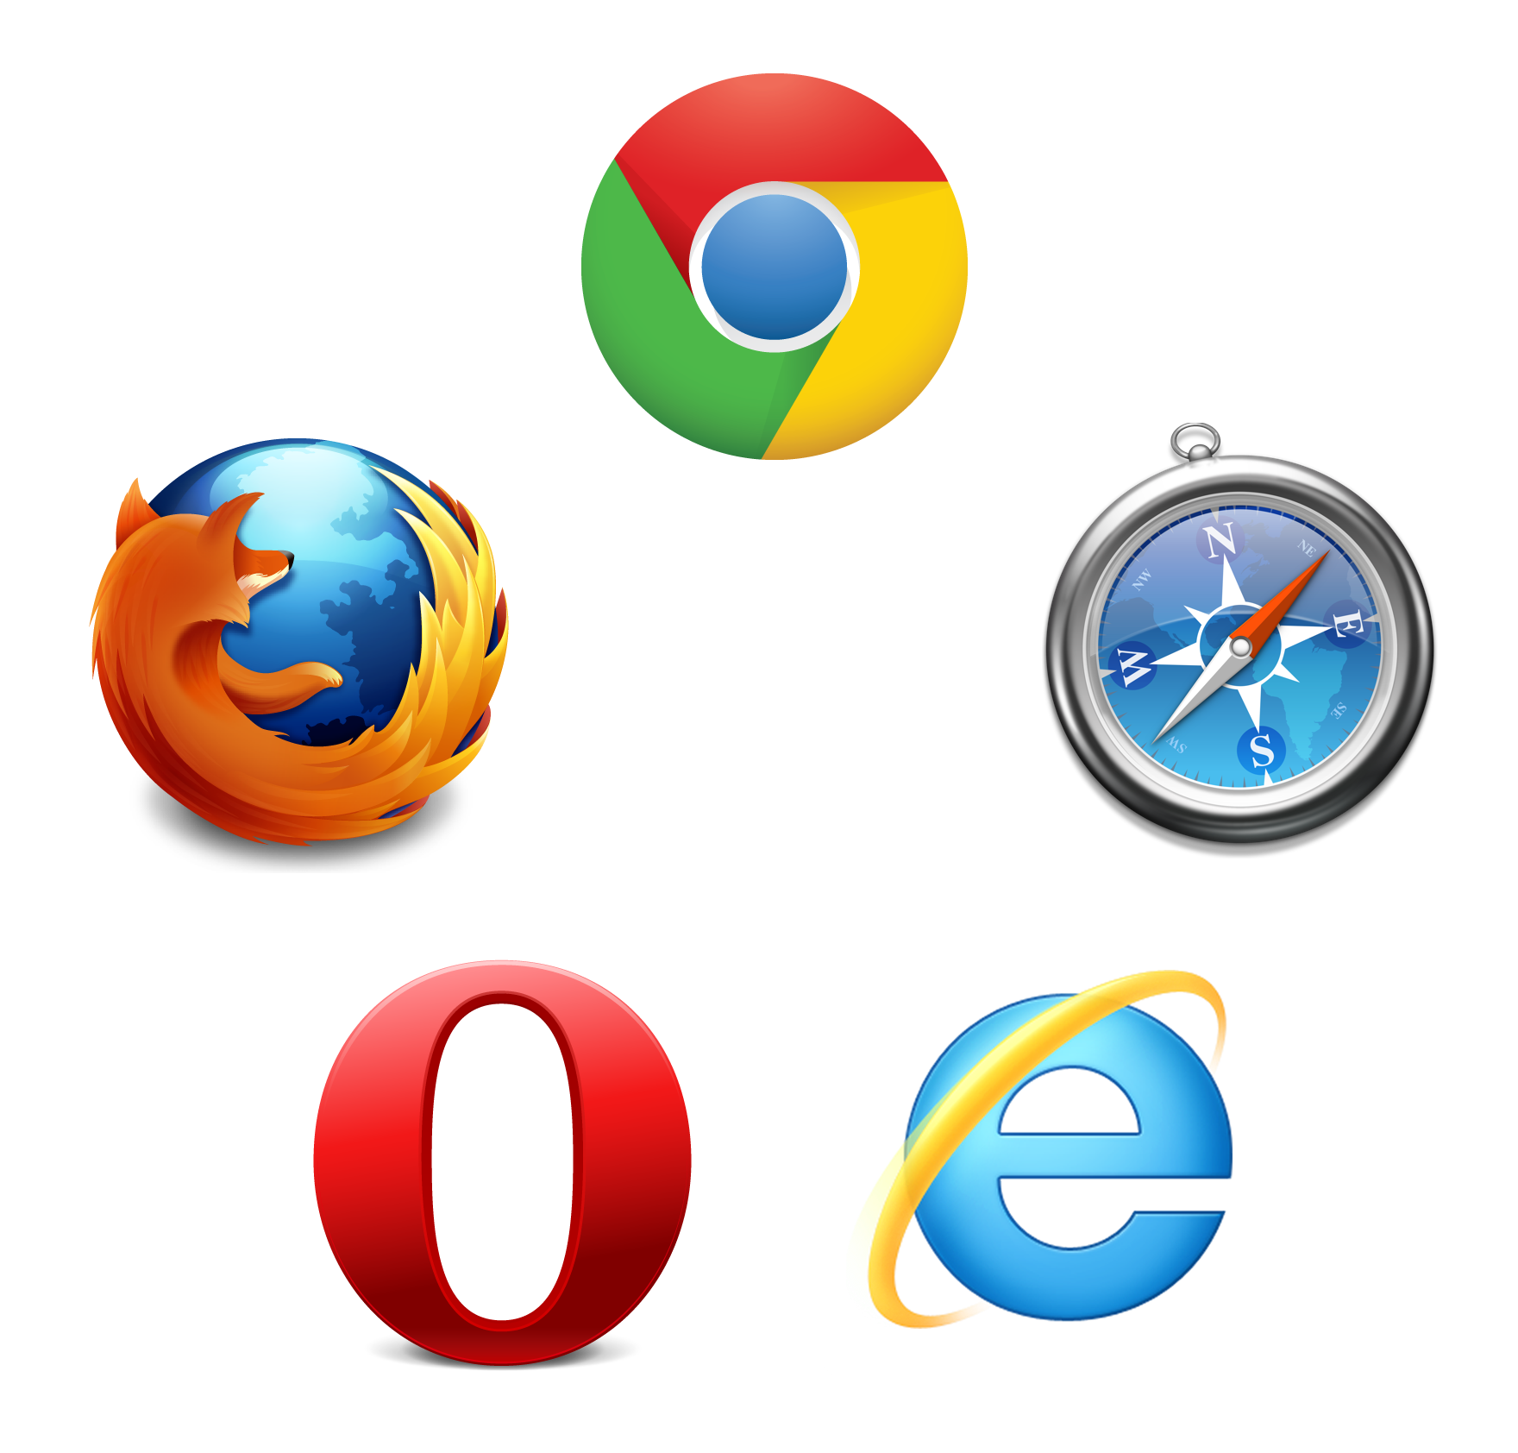
Браузер – специальное ПО, которое позволяет просматривать сайты, взаимодействовать с элементами на странице, скачивать и отправлять файлы любого формата.
Клиент. Браузер

Slide 11
Это – тег <b></b>
Теги нужно закрывать <b></b>
У тега может быть значение <b>Купить</b>
Теги могут быть вложены друг в друга <body><img /></body>
Теги закрываются в обратном порядке <tr><td></td></tr>
У тега могут быть атрибуты и значения <a href=”https://ya.ru”>перейти</>
Синтаксис HTML

Slide 12
Демо.
Изучаем разметку страницы.

Slide 13
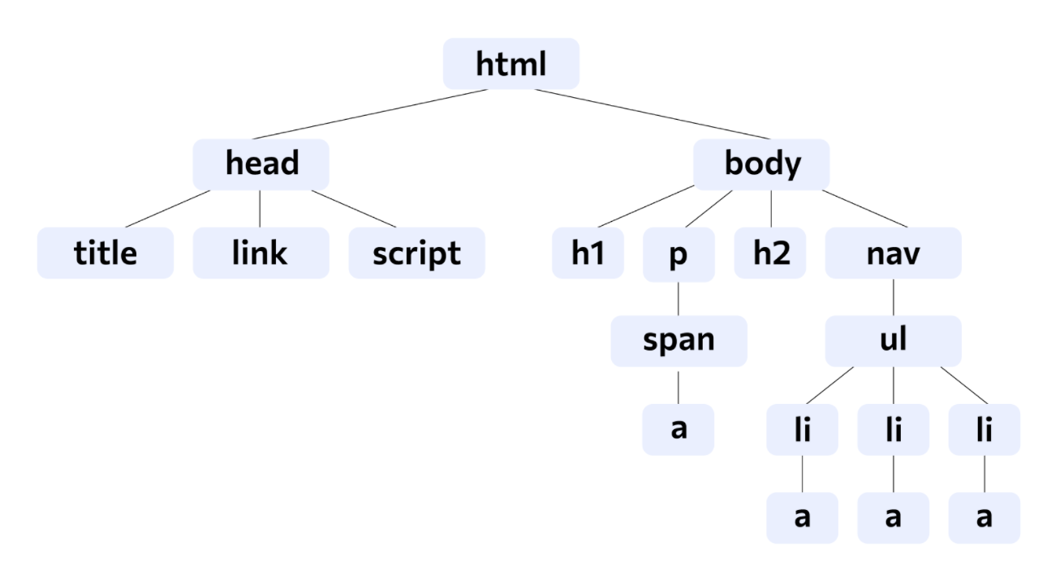

Slide 14







Движок браузера (browser engine) — представляет собой программу, преобразующую содержимое веб-страниц (файлы HTML, XML, цифровые изображения и т. д.) и информацию о форматировании (в форматах CSS, XSL и т. д.) в интерактивное изображение форматированного содержимого на экране.
.
Движки браузеров
Blink
Gecko
WebKit

Slide 15
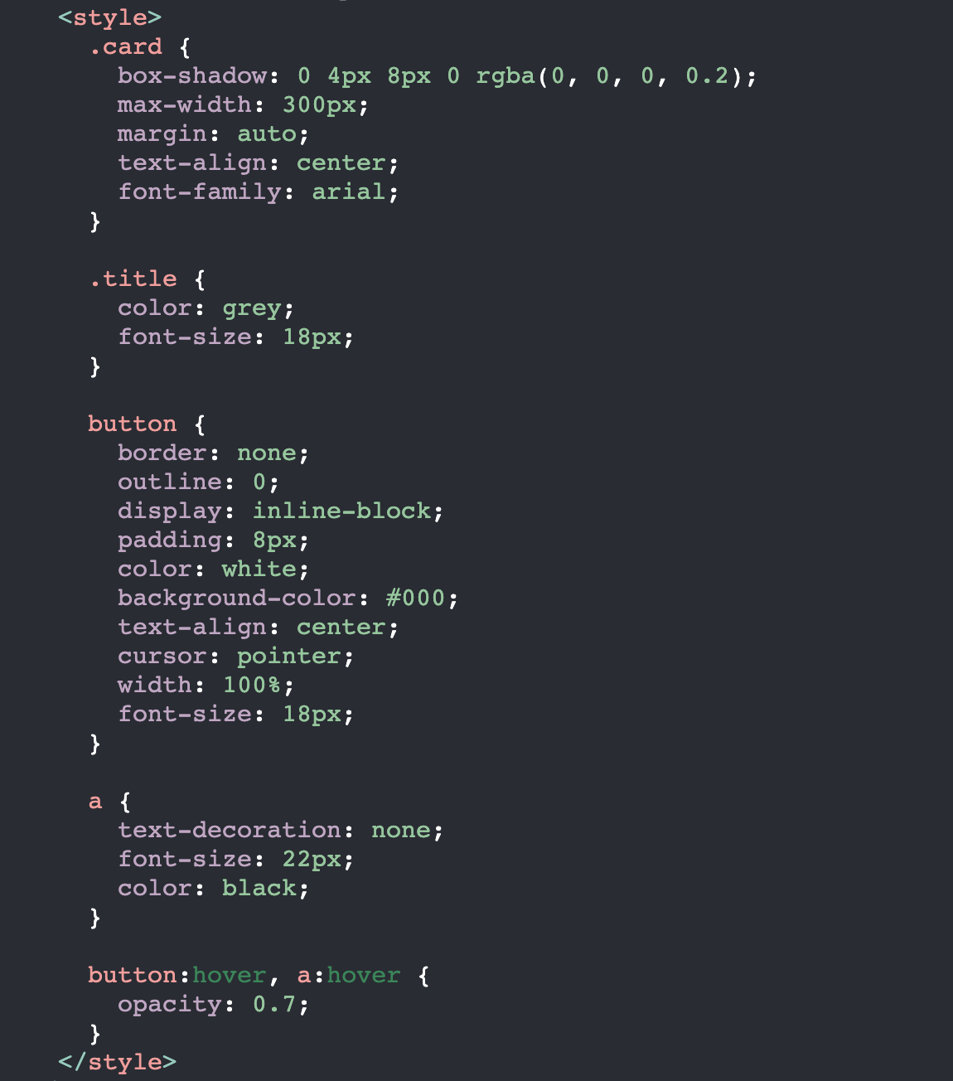
текст заголовков (title):
серый цвет текста
размер шрифта 18px;
CSS описывает внешний вид элементов

Slide 16
Демо.
Смотрим css-свойства элементов.

Slide 17
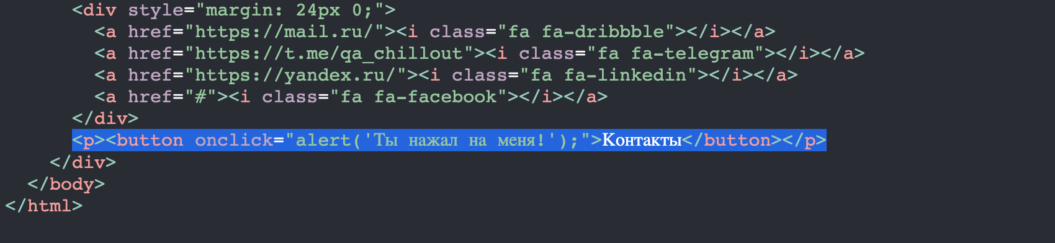
JavaScript (ничего общего с языком Java) — это язык программирования, который используют для написания frontend- и backend-частей сайтов, а также мобильных приложений.
JavaScript, чтобы “оживить” страницу

Slide 18
Взаимодействие с пользователем.
JS помогает заполнить необходимые поля в формах
Проверять данные, полученные от пользователя.
Анимация.
Математические вычисления.
Что можно сделать с помощью JS

Slide 19
Демо.
Смотрим полную загрузку страницы.

Slide 20
Клиент-серверная архитектура
Дай мне страницу habr.com
html
Дай мне картинку
logo.png
Дай мне скрипты
script.js
клиент
сервер

Slide 21
У каждого компьютера в сети есть ip-адрес (178.210.89.235)
Пользователь пишет адрес сайта в виде wiki.merionet.ru
Откуда браузер знает, что wiki.merionet.ru == 178.210.89.235 ?
Вопрос

Slide 22
У каждого компьютера в сети есть ip-адрес (178.210.89.235)
Пользователь пишет адрес сайта в виде wiki.merionet.ru
Откуда браузер знает, что wiki.merionet.ru == 178.210.89.235 ?
DNS (domain name system) – система доменных имен.
Ответ

Slide 23
DNS
wiki.merionet.ru = 178.210.89.235
wiki.merionet.ru
178.210.89.235
178.210.89.235
html/css/js/img/…
178.210.89.235
браузер

Slide 24
Задача клиента – отображать данные пользователю и передавать команды на сервер.
Веб-приложения – один из популярных типов клиентов.
Браузер запрашивает все необходимые ресурсы, чтобы отобразить пользователю сайт.
Все страницы описываются в формате html.
Технология CSS позволяет управлять “стилями” – описанием внешнего вида элементов.
Браузер может обрабатывать действия пользователя и вызывать js-код, который ассоциирован с нажатием на кнопку, наведением курсора и т.д.
Разные браузеры работают на разных движках. По-разному обрабатывают код.
DNS позволяет нам не записывать ip-адреса интересных сайтов.
Выводы

